Slide 1

Ruby de andar por casa.
David Martín García

Slide 2
¿Que es Ruby?
Lenguaje de programación interpretado
Se interpreta a la hora de cargar el fichero, en una sola pasada.
Reflexivo
Permite modificar el lenguaje con el propio lenguaje, pudiendo alterar cualquier parte de código.
Orientado a objeto
Todo en ruby es un objeto.

Slide 3
¿De qué herramientas disponemos?
IRB:
Intérprete interactivo
Gemas
Librerías.
Repositorios de librerías.
Gestores de librerías
Bundler

Slide 4
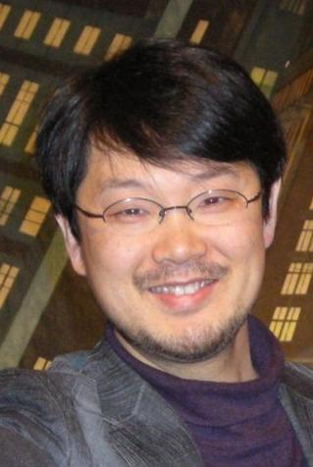
Creador
Creado por Yukihiro "Matz" Matsumoto
Empezó a crear Ruby el 24 de febrero de 1993
Primera versión pública el 1995.
Fue llamado "Ruby" (en español rubí) como broma aludiendo al lenguaje de programación "Perl" (perla).

Slide 5
Vamos al lio

